Slide 1
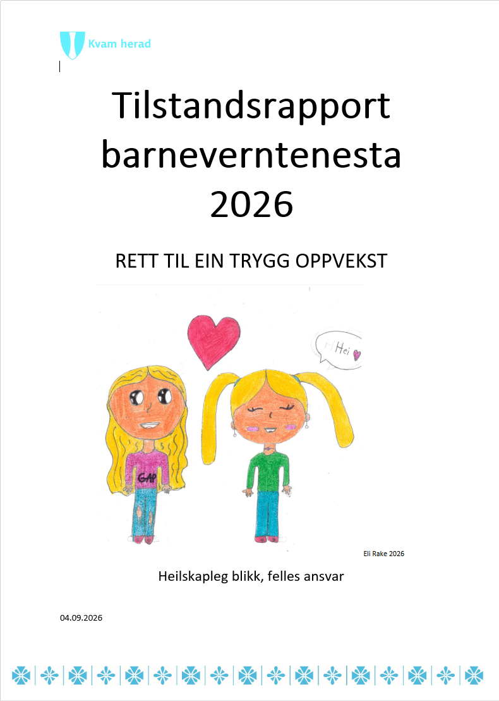
Tilstandsrapport 2026
Barneverntenesta i Kvam herad

Slide 2
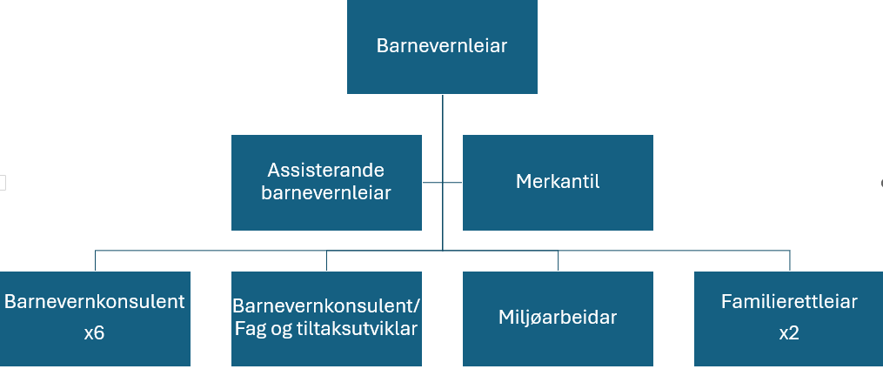

Slide 3
Bakgrunn for Tilstandsrapport
12.2.2 Tilstandsrapportering
For at kommuneledelsen skal kunne ivareta sitt overordnede ansvar etter barnevernsloven på en god måte, er den avhengig av kunnskap om og innsikt i hvordan barnevernstjenesten følger opp ansvaret på kommunens vegne, og hvilke utfordringer som finnes. Av denne grunn er barnevernstjenesten pålagt å gi kommunestyret en redegjørelse om tilstanden i barnevernstjenesten minst én gang i året, jf. § 15-3 femte ledd.
Formålet med tilstandsrapporten er å gi kommunestyret innsikt i barnevernstjenestens arbeid, slik at kommunens øverste ledelse har best mulige forutsetninger for å kunne utøve sitt overordnede ansvar på en god og forsvarlig måte.
Rapporten bør blant annet omfatte forhold som kapasitet og kompetanse i barnevernstjenesten, ressursbruk og samarbeid med andre velferdstjenester, samt informasjon om hvordan barnevernstjenesten arbeider for å ivareta barn og familiers medvirkning og familienes erfaringer i møte med barnevernstjenesten.
Rapporten skal utarbeides med utgangspunkt i informasjonen som er tilgjengelig gjennom eksisterende digitale løsninger og statistikk på kommune- og tjenestenivå. Rapporten skal behandles av kommunestyret selv.
En omtale av hva som bør omtales i en slik tilstandsrapport og mal for rapporten er tilgjengelig på Bufdirs nettsider.
Saksbehandlingsrundskrivet (2023.03. Rundskriv for barnevernstjenestens saksbehandling) | Bufdir

Slide 4
Barneverntenesta sine kjerneoppgåver
Gjennomgå og vurdera bekymringsmeldingar
Gjennomføring av undersøkingar av barnet sin omsorgssituasjon
Treffe vedtak om hjelpetiltak
Førebu saker for behandling i barneverns- og helsenemnda
Iverksette og følgje opp tiltak.

Slide 5
Barneverntenesta sine tal 2025
Barneverntenesta mottek om lag 120-140 meldinga i året (126 stk. i 2025).
Det var ingen registrerte fristbrot knytt til frist i behandling av melding i 2025.
I 2025 avslutta barneverntenesta 67 undersøkingar.
Det var ingen registrerte fristbrot på undersøkingsfrist i 2025.
Barneverntenesta har om lag 50-60 barn som mottek hjelpetiltak til einkvar tid.
I 2025 budde det 13 barn frå Kvam herad i fosterheim.
I 2025 hadde Kvam herad tilsynsansvar for 20 fosterbarn busett i vår kommune.
I 2025 vart det registrert 3 akuttplasseringar i Kvam herad.
I 2025 hadde me 13 ungdom på ettervern.
I 2025 hadde me 11 førespurnadar om partsinnsyn

Slide 6
Styrker og satsingar for barneverntenesta i 2026
Halde fokus på kjerneoppgåvene til barneverntenesta, og prioritering av dei familiane som treng hjelpetiltak frå barneverntenesta mest.
Overhalda lovpålagte fristar og oppgåver.
Helde fram med forbetringsarbeid.
HMT arbeid for å ta vare på dei tilsette.
Opplæring og støtte til dei tilsette.
Skape rom til å utvikle tenesta.
Høg kompetanse og stabilitet blant dei tilsette.

Slide 7
Utfordringar
Geografisk avstand til spesialiserte tenester.
Balanse mellom å arbeida førebyggjande og med dei mest utsette familiane.
Kapasitet til å utvikle hjelpetiltak basert på lokale forhold, og tilpassa tiltaka til kompleksiteten i familiane sin situasjon.
Anna
Fagsystem
Pågåande bistandskrise Bufetat
Auke i førespurnadar om partsinnsyn
Auke i førespurnadar om deltaking i forsking
Auke i søknader frå foreldre om hjelpetiltak

Slide 8
Oppsummert
Barneverntenesta i Kvam herad er ei stabil teneste som klarar å overhalde lovkrav.
Det er ingen registrerte avvik knytt til tenesta.
Kommunen har gode tal i høve fleire kvalitetsindikatorar.
Tenesta har ei stabil og kompetent bemanning og leiing.
Grunna kapasitetsutfordringar har det over år vore vanskeleg å prioritere og finne ressursar til tiltaksutvikling i tenesta, dette forsøker me no å skaffe rom for.
Organiseringa av tenesta har me tru på at vil oppretthalde kvalitet og stabilitet i tenesta i åra som kjem.
Hovudmålet er å fokusere på kjerneoppgåvene i barneverntenesta, og levera tenester til dei familiane og barna som trenger det mest.
Barnevernleiar si vurdering av tenesta er at me har ei effektiv og velfungerande teneste med god kompetanse, og dette har me arbeida for over tid.

Slide 9
Takk for meg

